Slide 1
Klasa VIII zrealizowała projekt: "Ja w społeczeństwie. Jak mogę zmienić świat?"
Sitno, maj 2021
Opiekun projektu :
Elżbieta Sagucka
Za nami rok na Uniwersytecie Dzieci w Klasie!

Slide 2
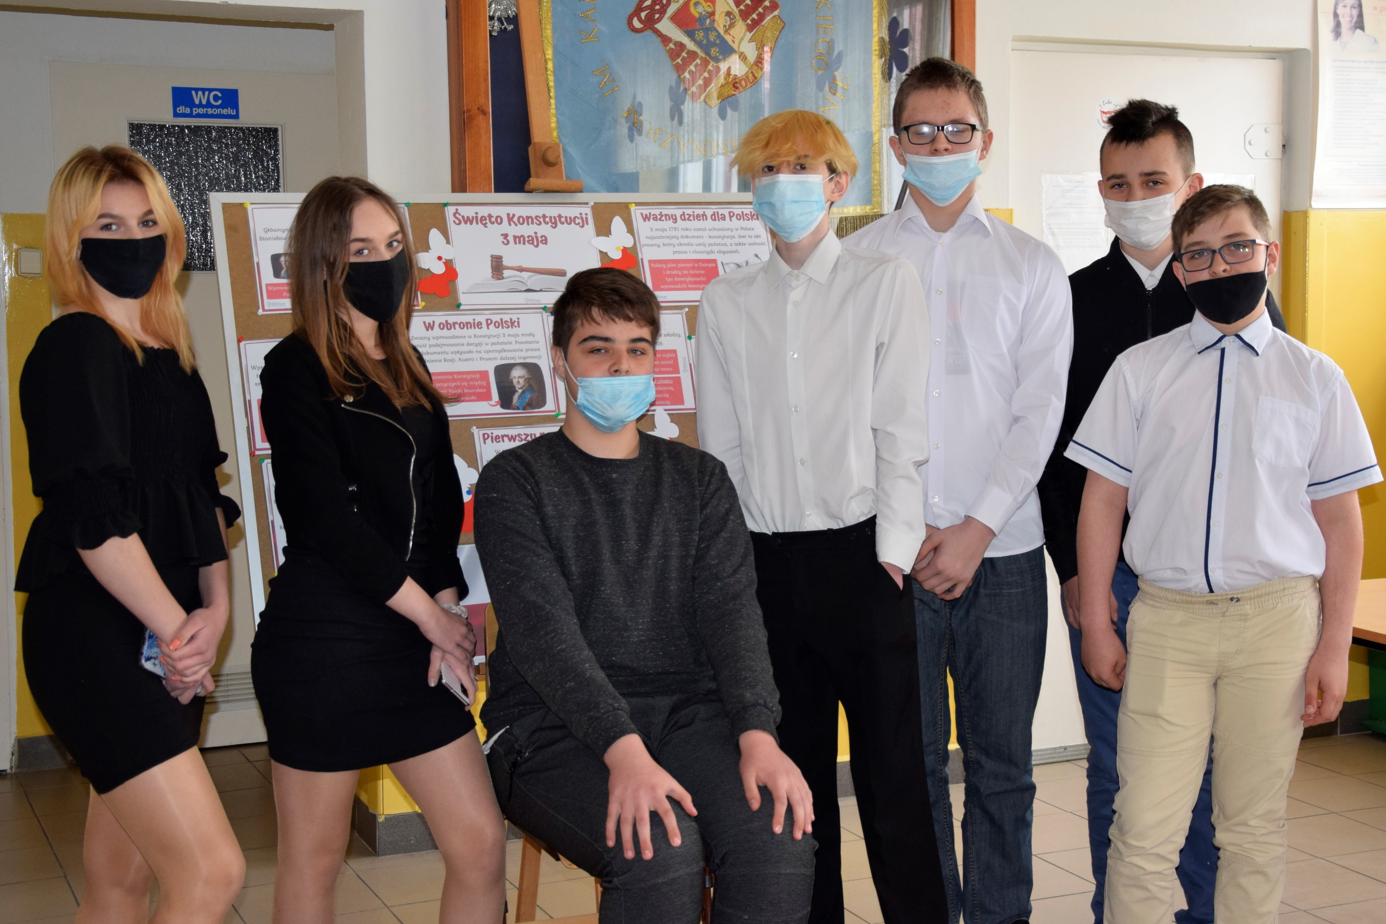
Notes:
Tutaj wklej zdjęcie swojej klasy :)

Slide 3
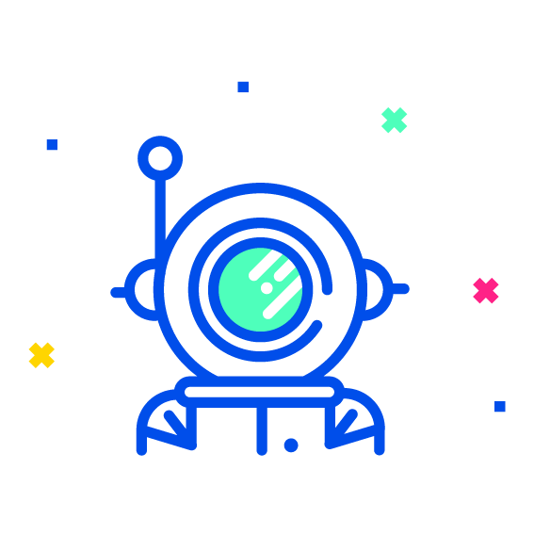
Dołączyliśmy do grona ponad 300 tysięcy uczniów w Polsce, którzy eksperymentują i doświadczają w swojej klasie.
Nasz Nauczyciel tak jak 8,5 tysiąca innych zapisał nas do projektu, dzięki czemu rozbudził naszą ciekawość otaczającym światem.
Uczyliśmy się owocnej współpracy i trenowaliśmy logiczne i kreatywne myślenie, dlatego lepiej sobie poradzimy w dorosłym życiu.
Przejdź dalej i zobacz co udało nam się zrobić.

Slide 4
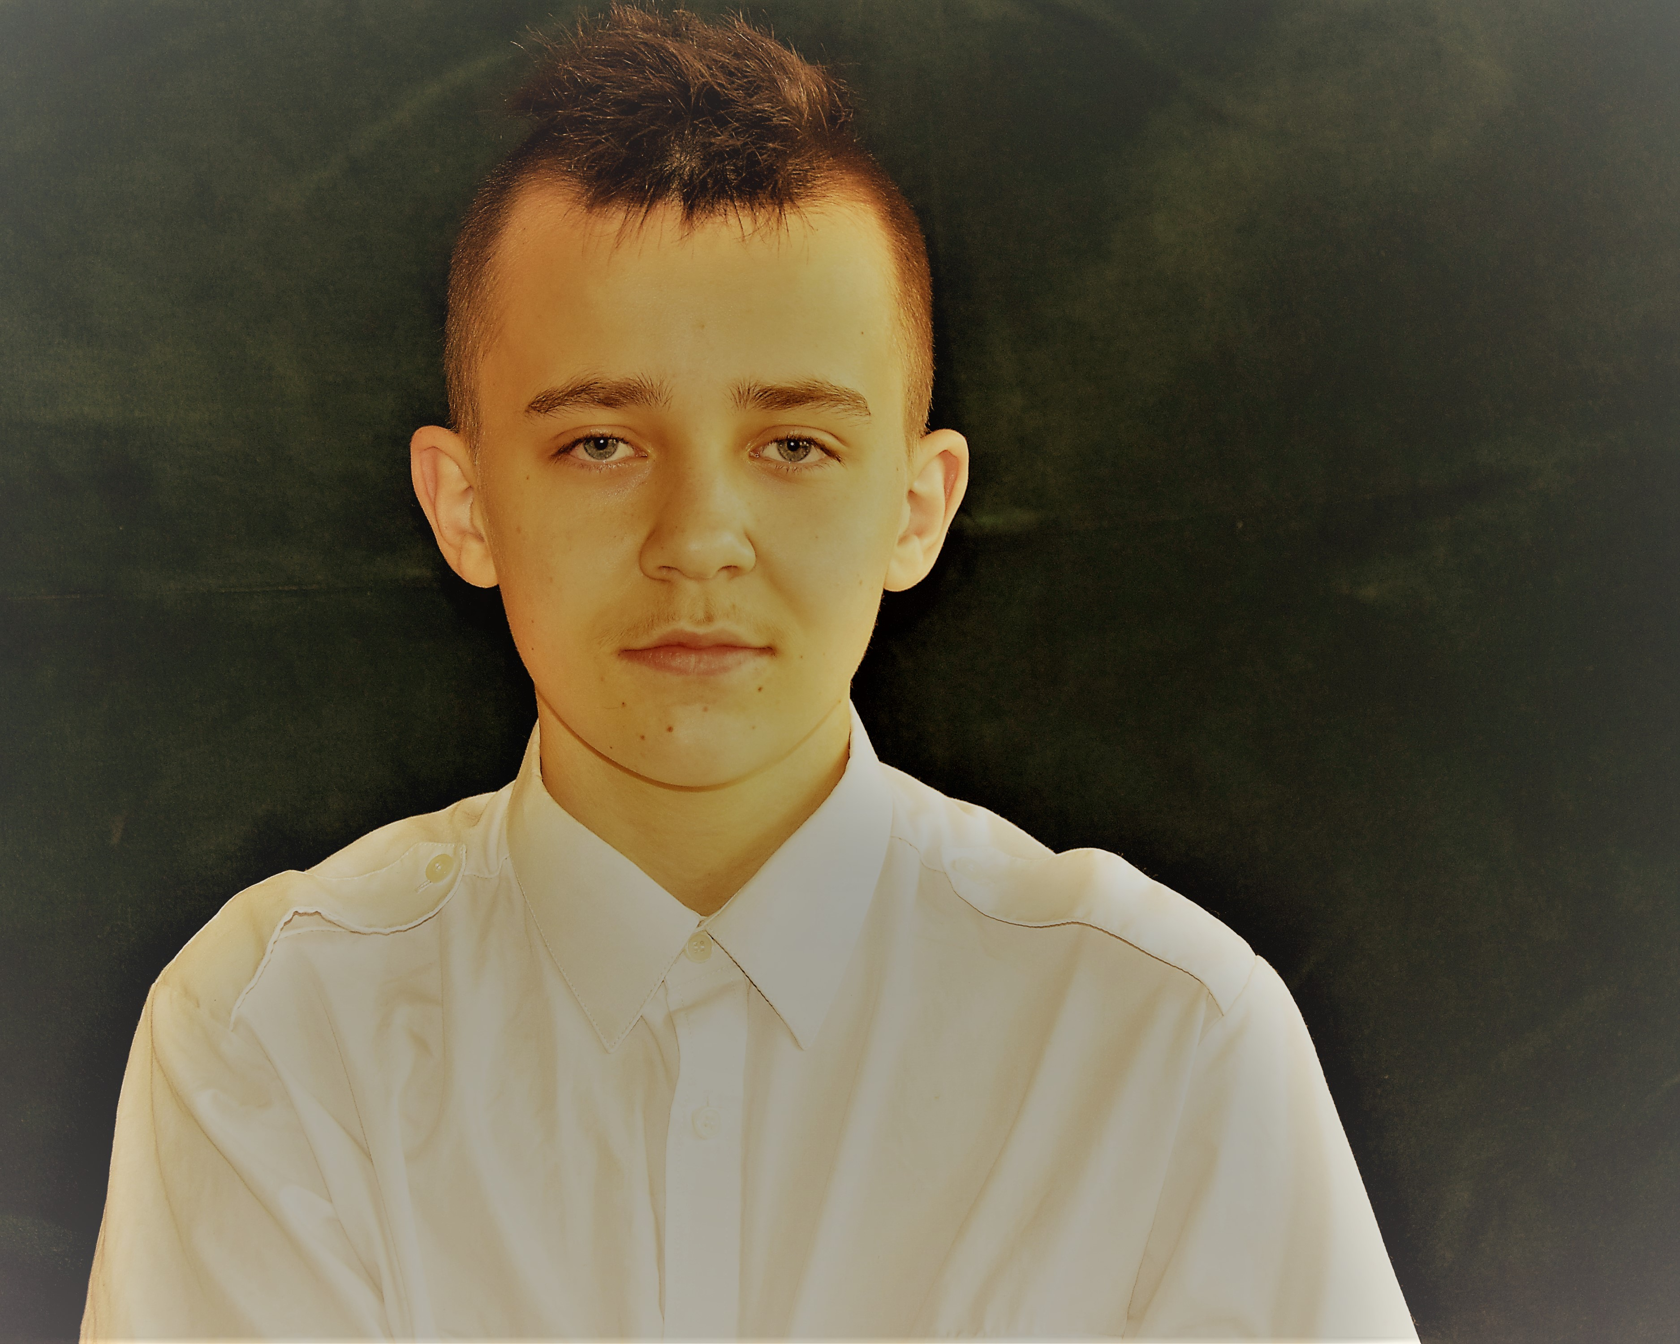
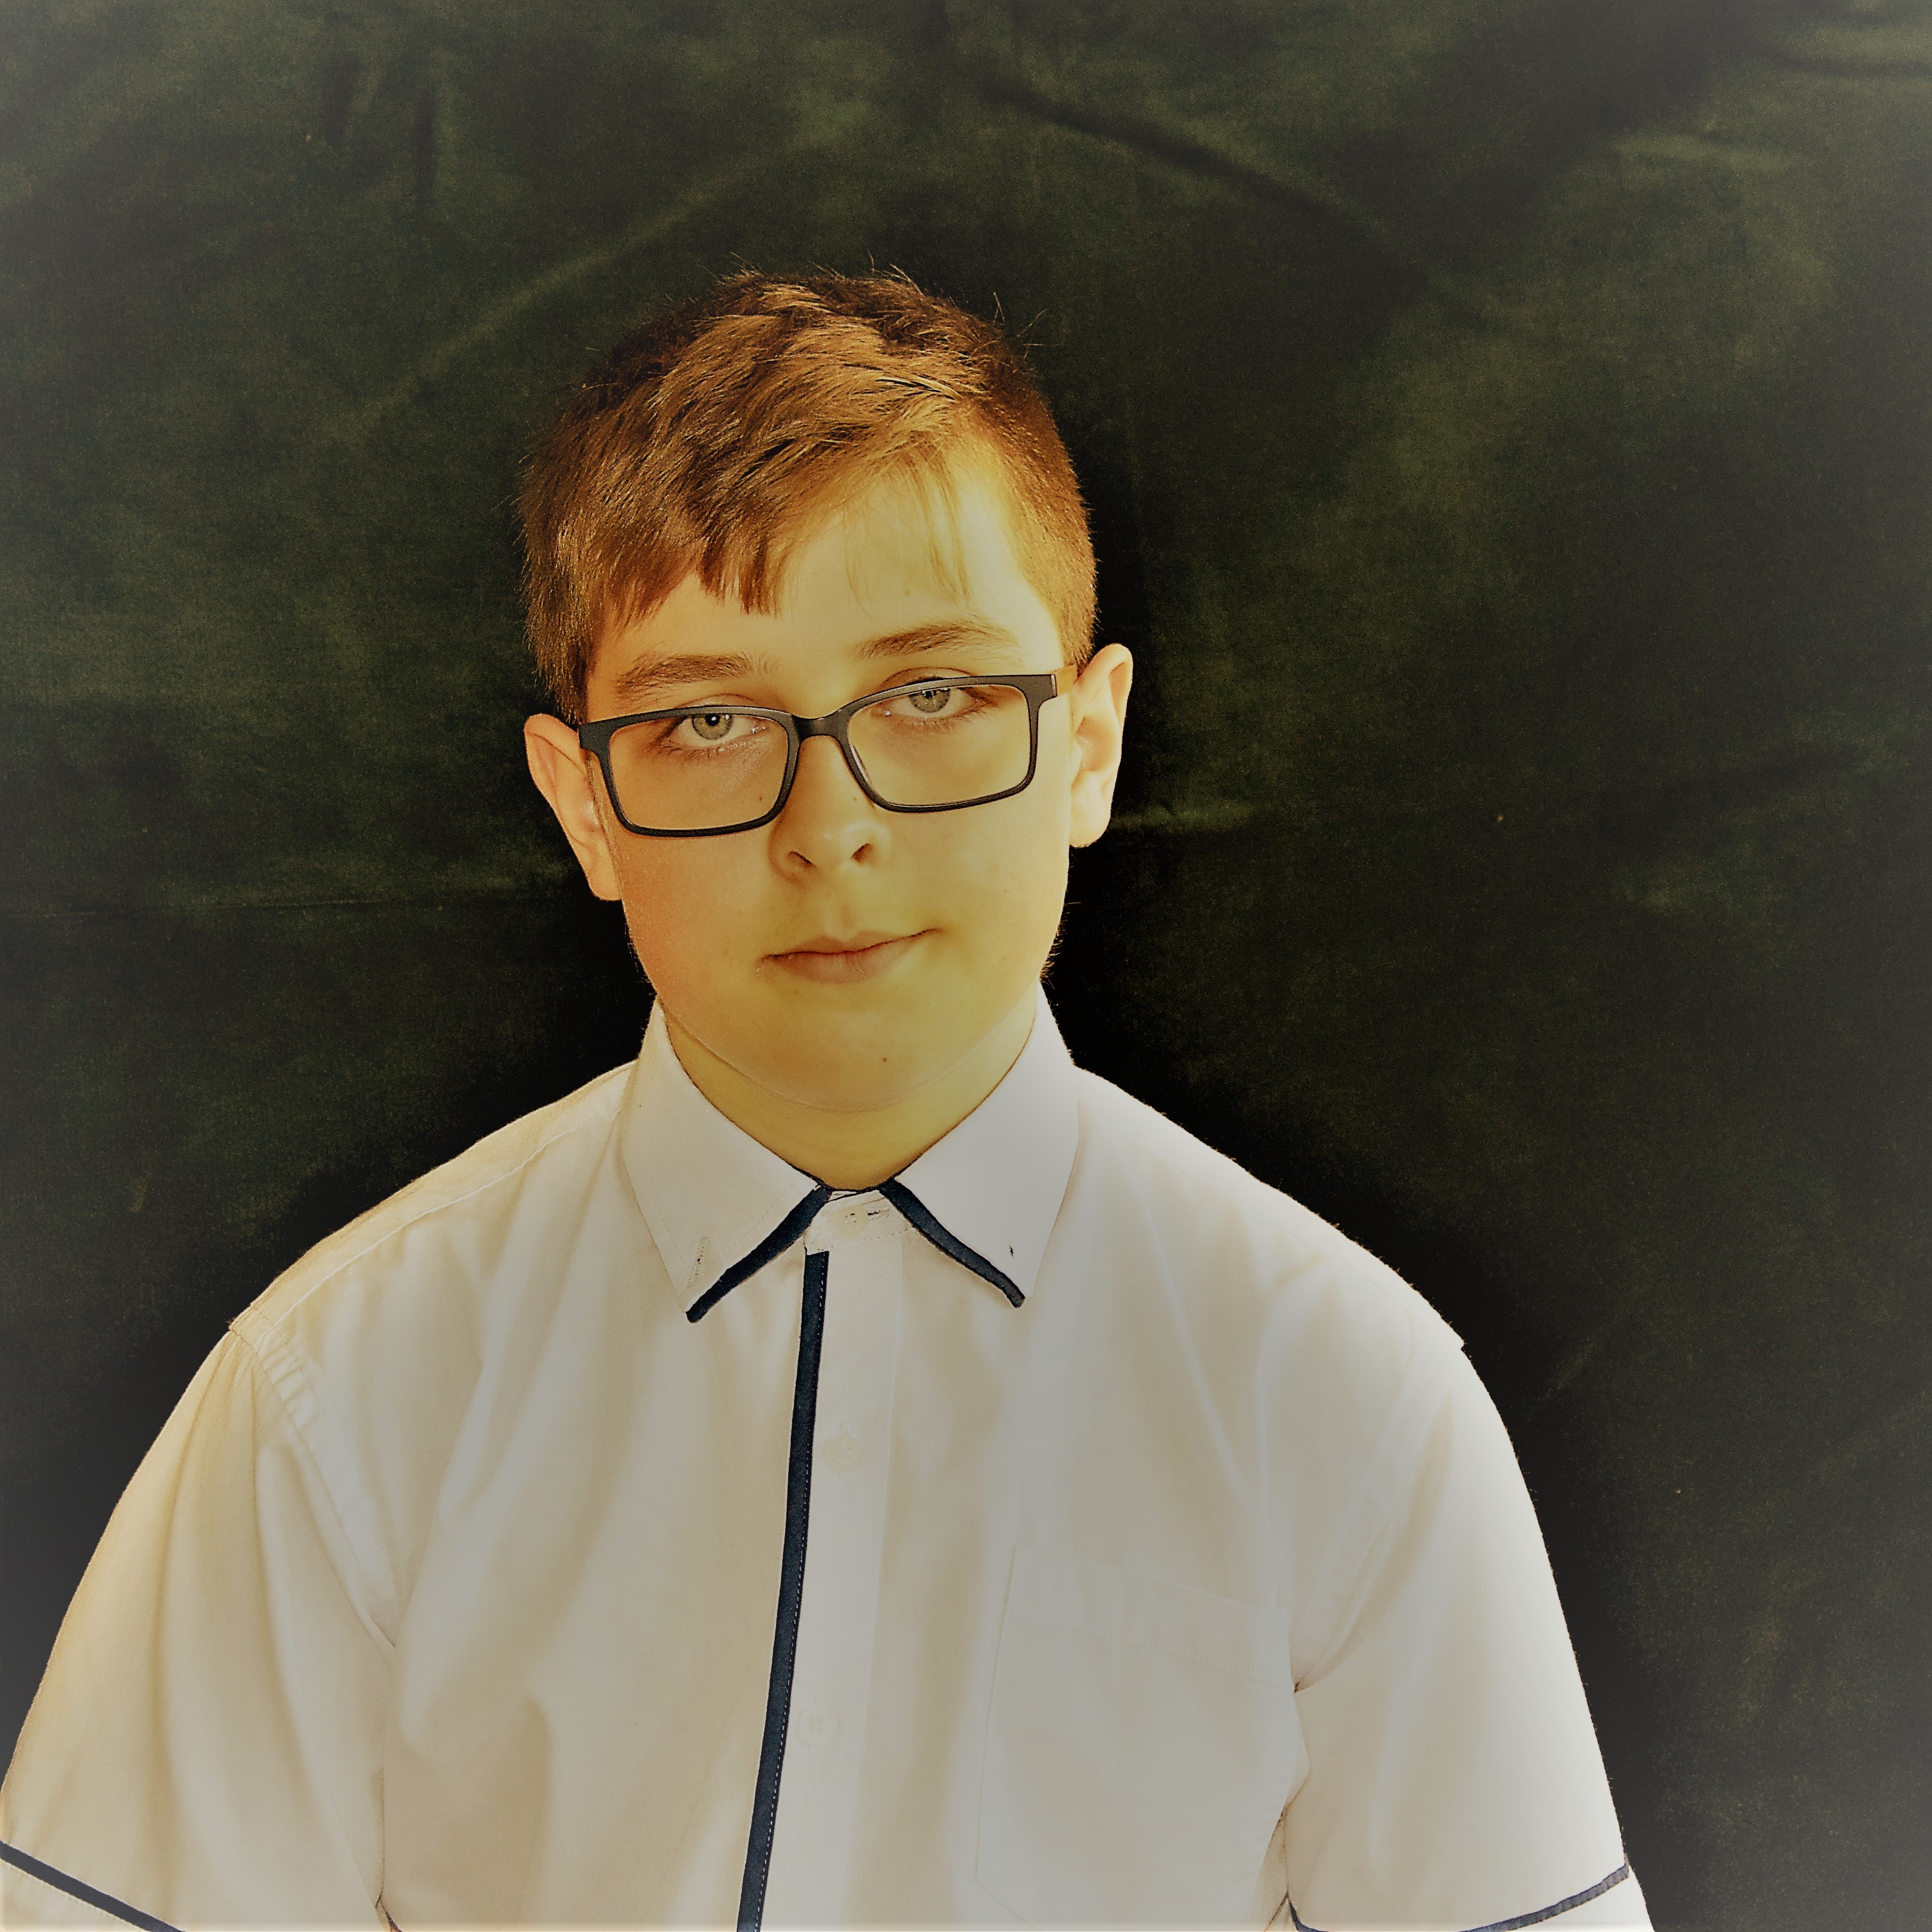
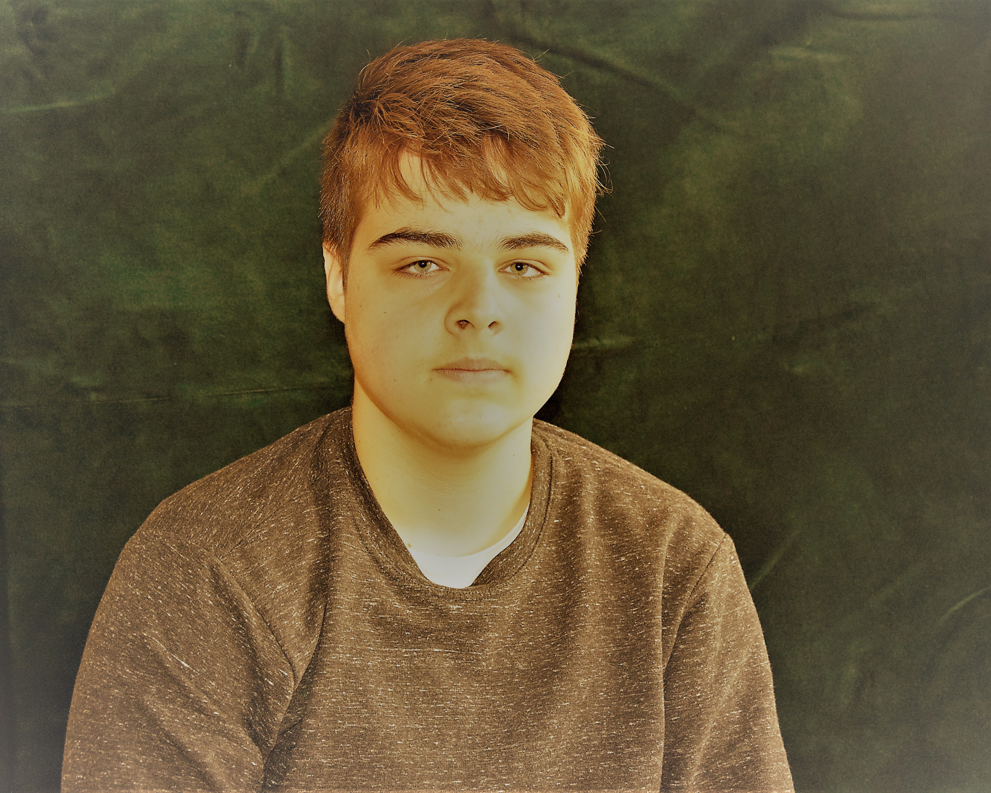
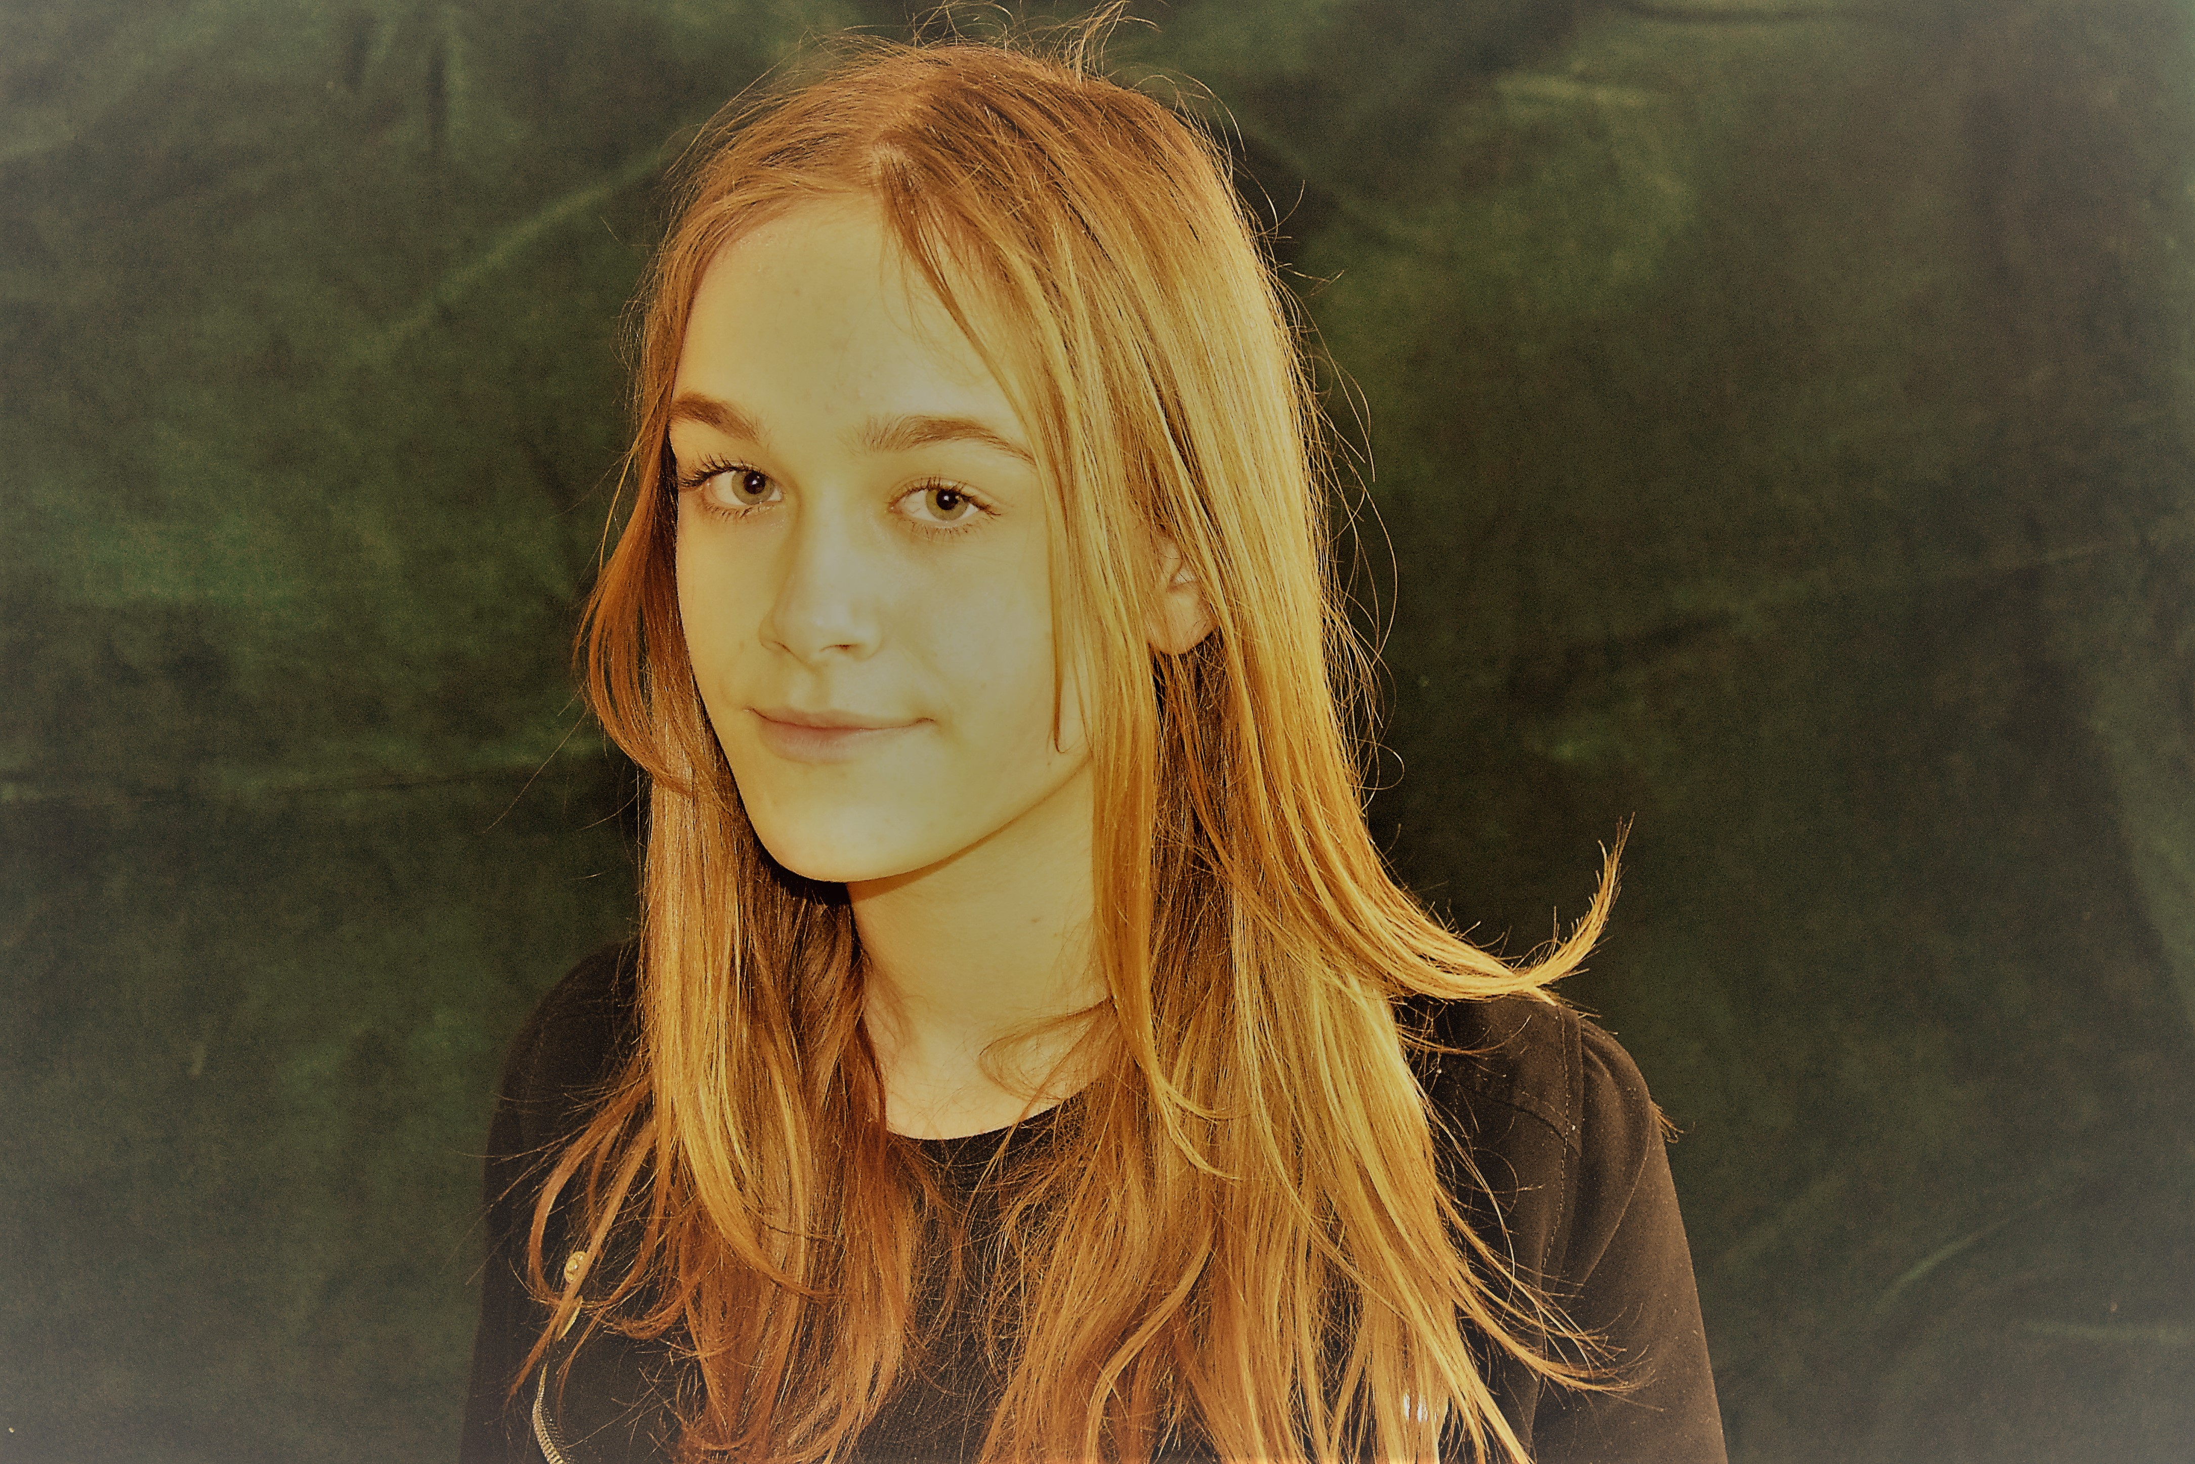
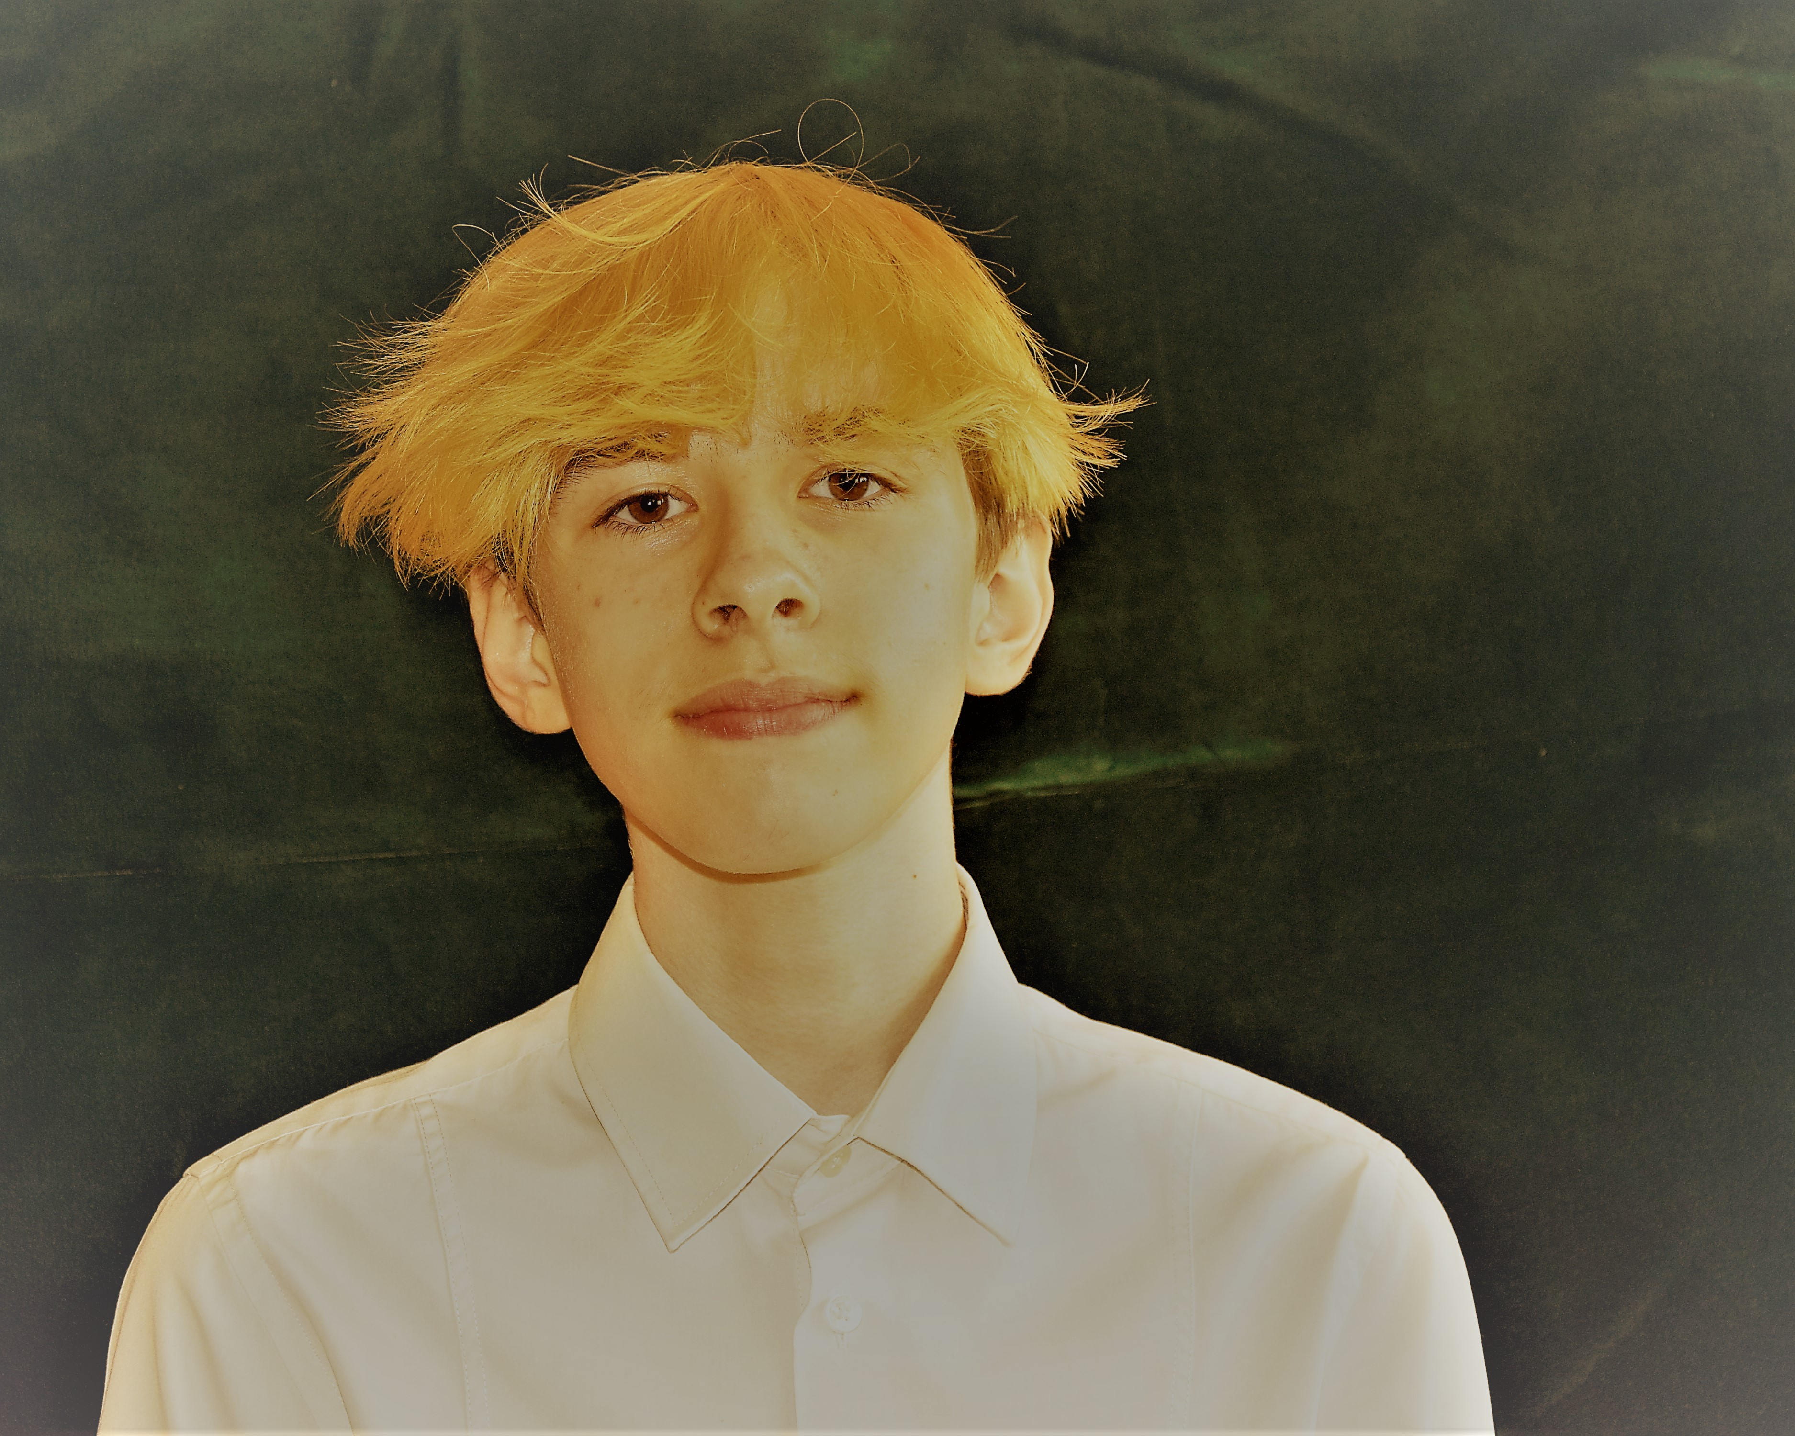
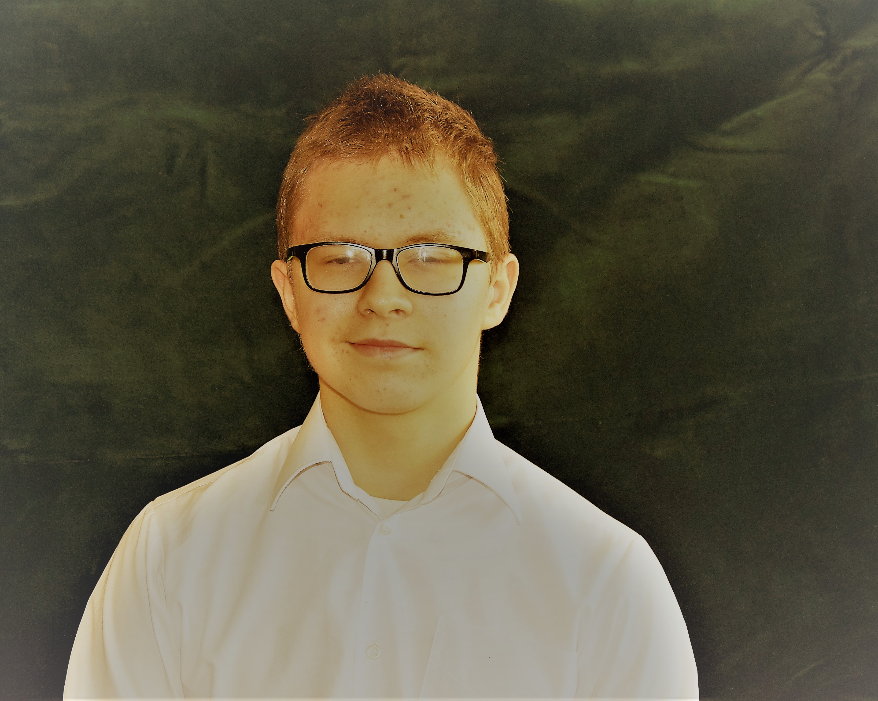
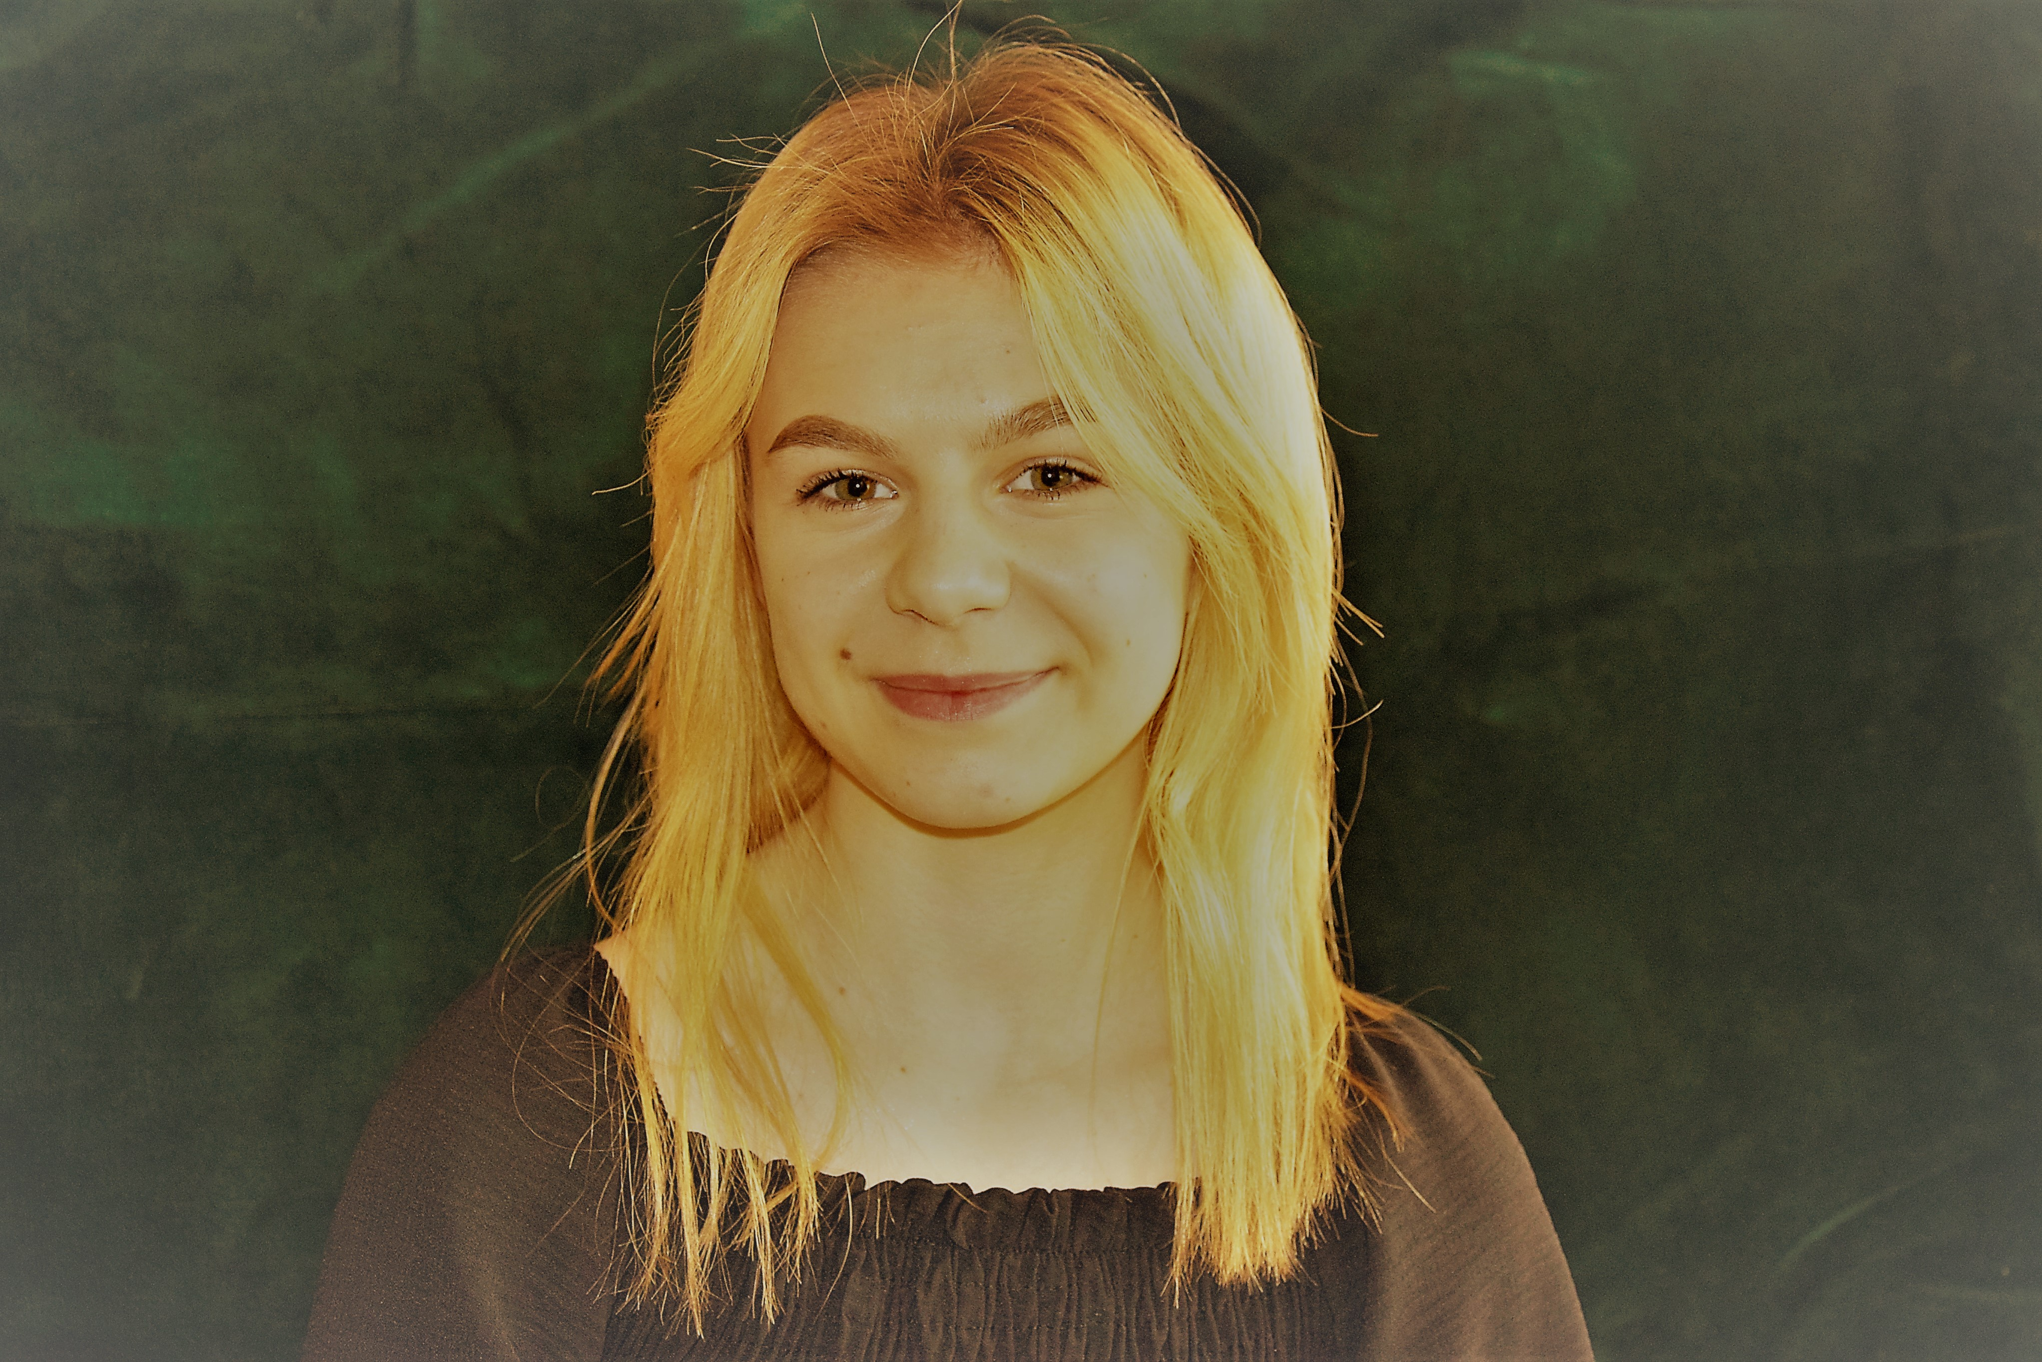
W tym roku nauczyliśmy się:
że przygoda z Uniwersytetem dostarcza nam nowej wiedzy oraz doświadczeń,
uczyliśmy się innowacyjnymi metodami dzięki temu było to łatwiejsze i ciekawsze,
np. że da się pracować w zespole nawet gdy jesteśmy sami w pokoju,
np. jak gimnastykować wyobraźnię.
Eryk
Łukasz
Jakub
Emilka
Jakub
Patrycja
Mateusz
Notes:
To jest slajd na którym możesz pokazać sukcesy Twojej klasy. Możesz wpisać, czego nauczyły się z Tobą dzieci, wkleić zdjęcia, filmy lub inne materiały. Pochwal się, co zrobiliście wspólnie z dziećmi! .

Slide 5
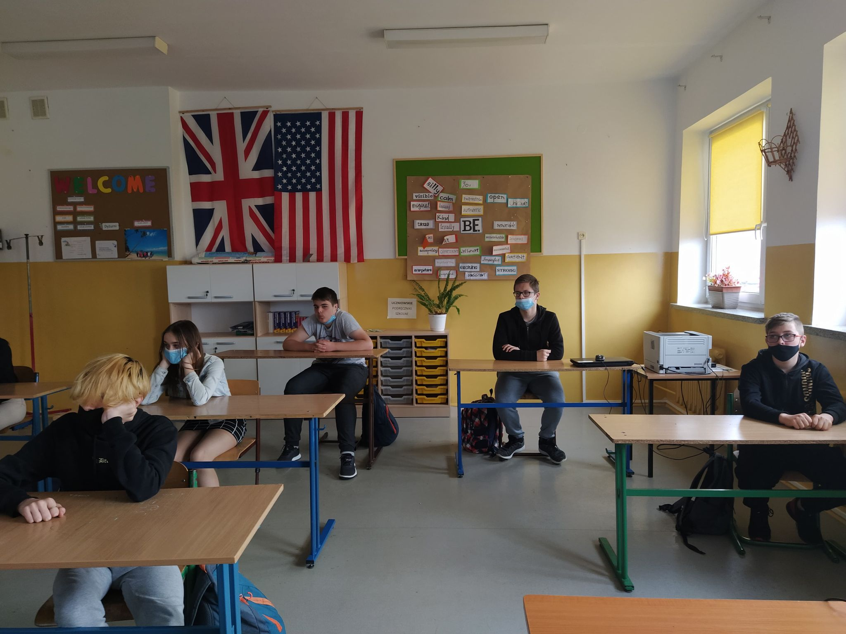
Notes:
Relacja z realizacji projektu. Dodaj tyle slajdów z relacją z Waszego projektu, ile potrzebujesz :)

Slide 6
Twoje dziecko,
pomimo wielu przeciwności związanych z pandemią, brało udział wraz ze swoją klasą w jednym z projektów
Uniwersytetu Dzieci w Klasie.
Ciekawe, pełne eksperymentów pomysły na lekcje i projekty powstają dzięki partnerom i darczyńcom.
Możesz być jednym z nich!

Slide 7
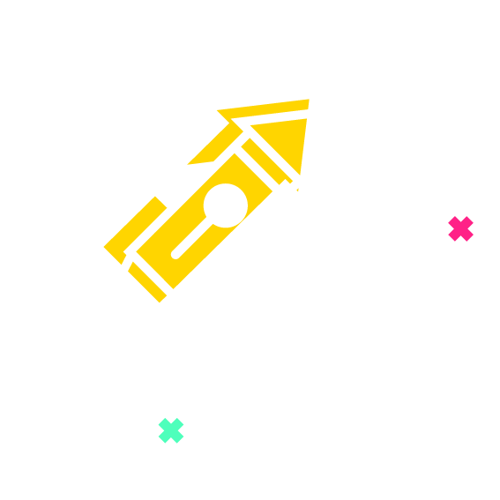
Dzięki Twojej darowiźnie dzieci w szkołach:
wezmą udział w kolejnych, rozbudzających ciekawość lekcjach,
poznają ekspertów z wielu dziedzin nauki i sztuki,
poznają swoje mocne strony i zainteresowania.
Wartościowa edukacja jest podstawą dobrej przyszłości dla nas wszystkich.
Przekaż darowiznę i miej wpływ na edukację swojego oraz innych dzieci w Polsce!
facebook.com/UniwersytetDzieci
youtube.com/FundacjaUniwersytetDzieci

